Slide 1



소상공인 개별 점포 사업 신청 매뉴얼
(https://www.sbiz.or.kr/smst/index.do)
Ver. 1.0

Slide 2
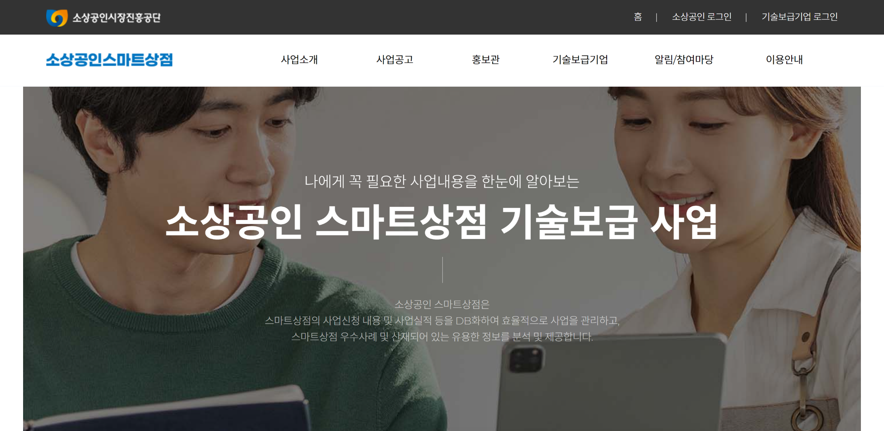
1
소상공인 개별 점포 신청 매뉴얼
스마트상점 홈페이지 로그인
소상공인 스마트상점 홈페이지(http://www.sbiz.or.kr/smst/index.do) 접속
우측의 “소상공인 로그인” 메뉴를 클릭합니다.
선택하기

Slide 3
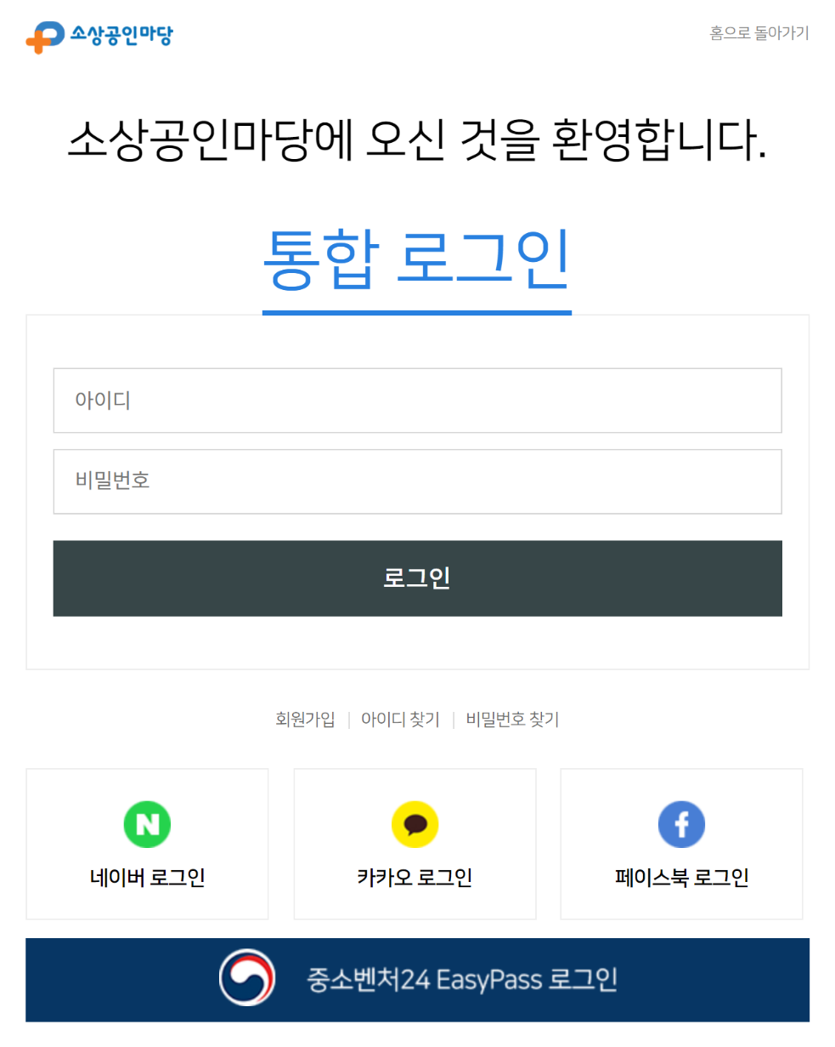
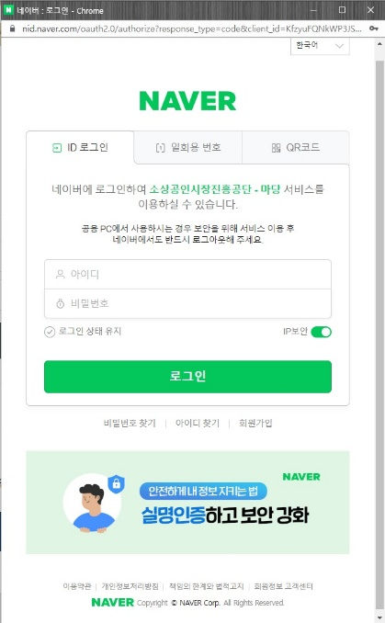
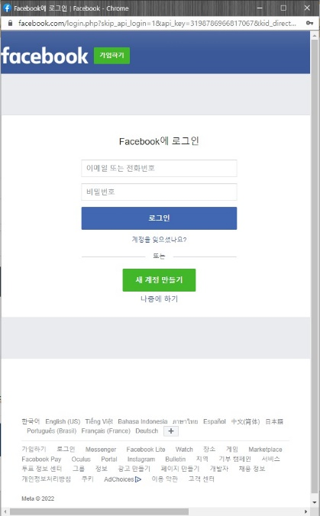
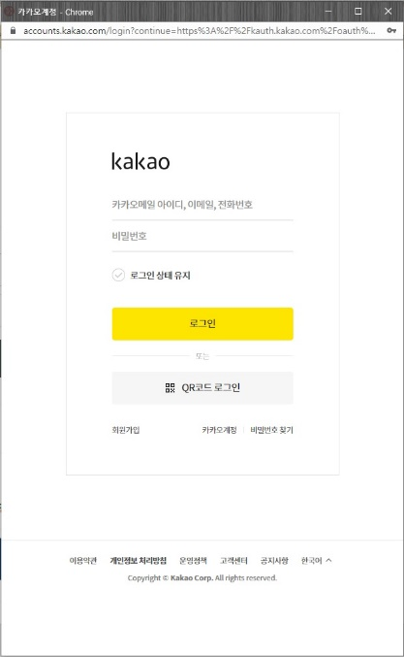
2
소상공인 개별 점포 신청 매뉴얼
소상공인마당 통합 로그인
소상공인마당에 가입하셨다면 기존의 가입 정보로 로그인
1-1. 간편 로그인(네이버, 카카오, 페이스북)을 통해 로그인 가능
2. 소상공인마당에 미가입하셨다면 회원가입 절차 진행(4~5 페이지)
①
네이버 로그인
페이스북 로그인
카카오 로그인
②

Slide 4
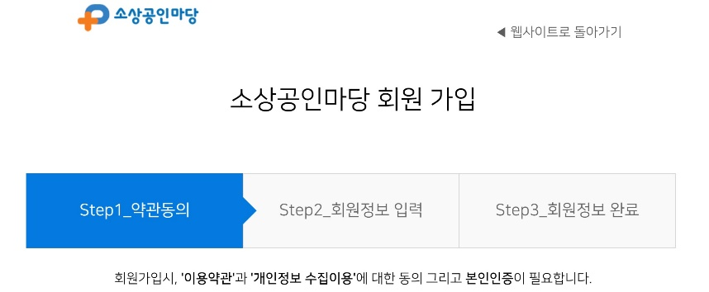
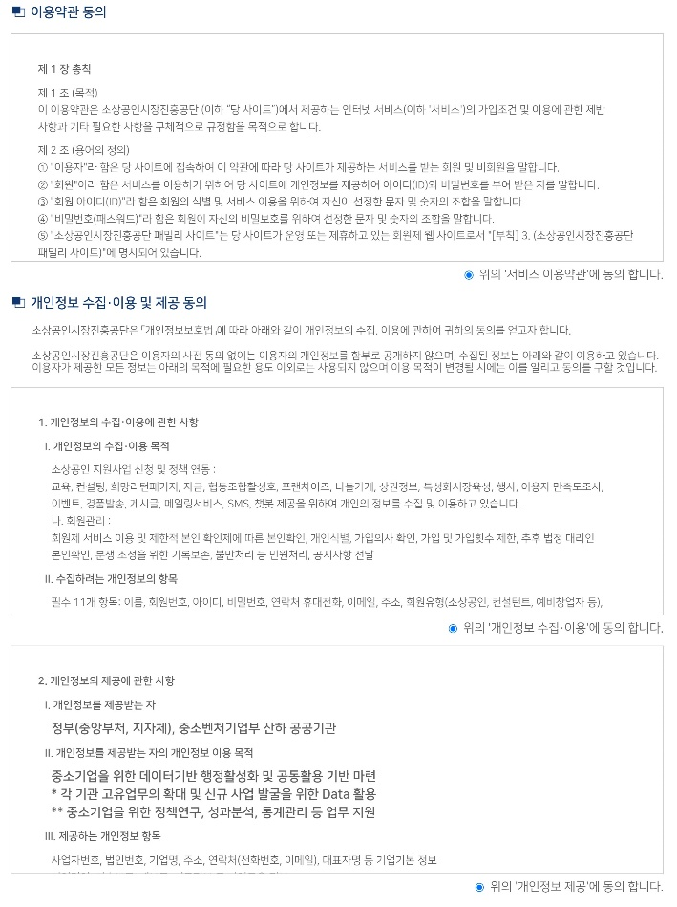
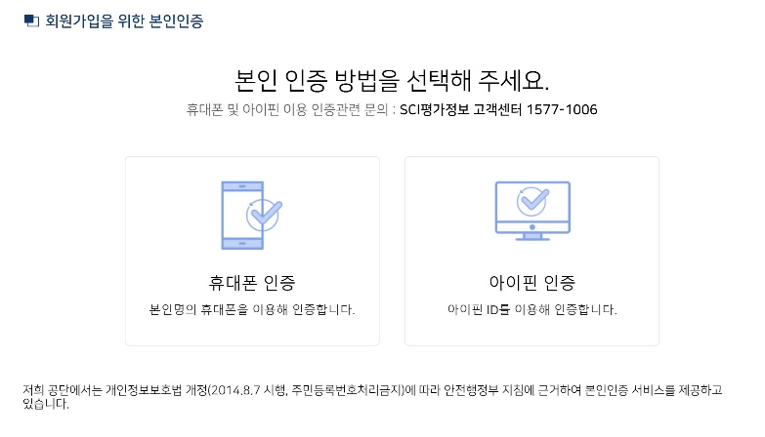
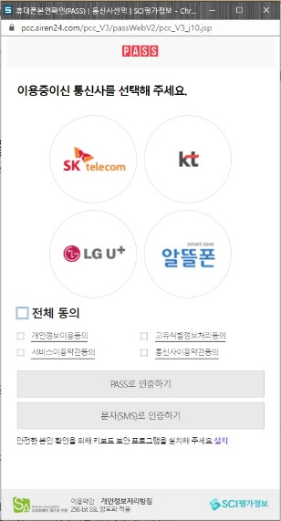
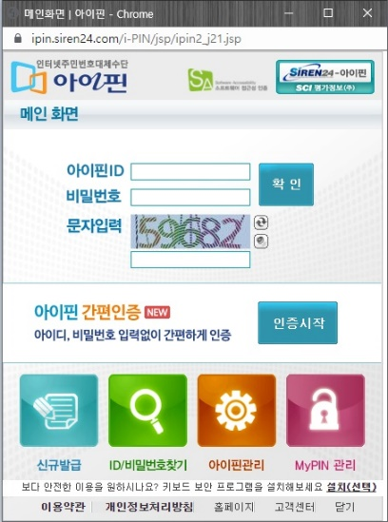
2-1
소상공인 개별 점포 신청 매뉴얼
소상공인마당 회원가입 절차
1. 약관 동의(이용약관, 개인정보 수집·이용 및 제공 동의) 3곳 모두 선택
2. 회원가입을 위한 본인인증(휴대폰 인증, 아이핀 인증) 2개 중 선택
①
②

Slide 5
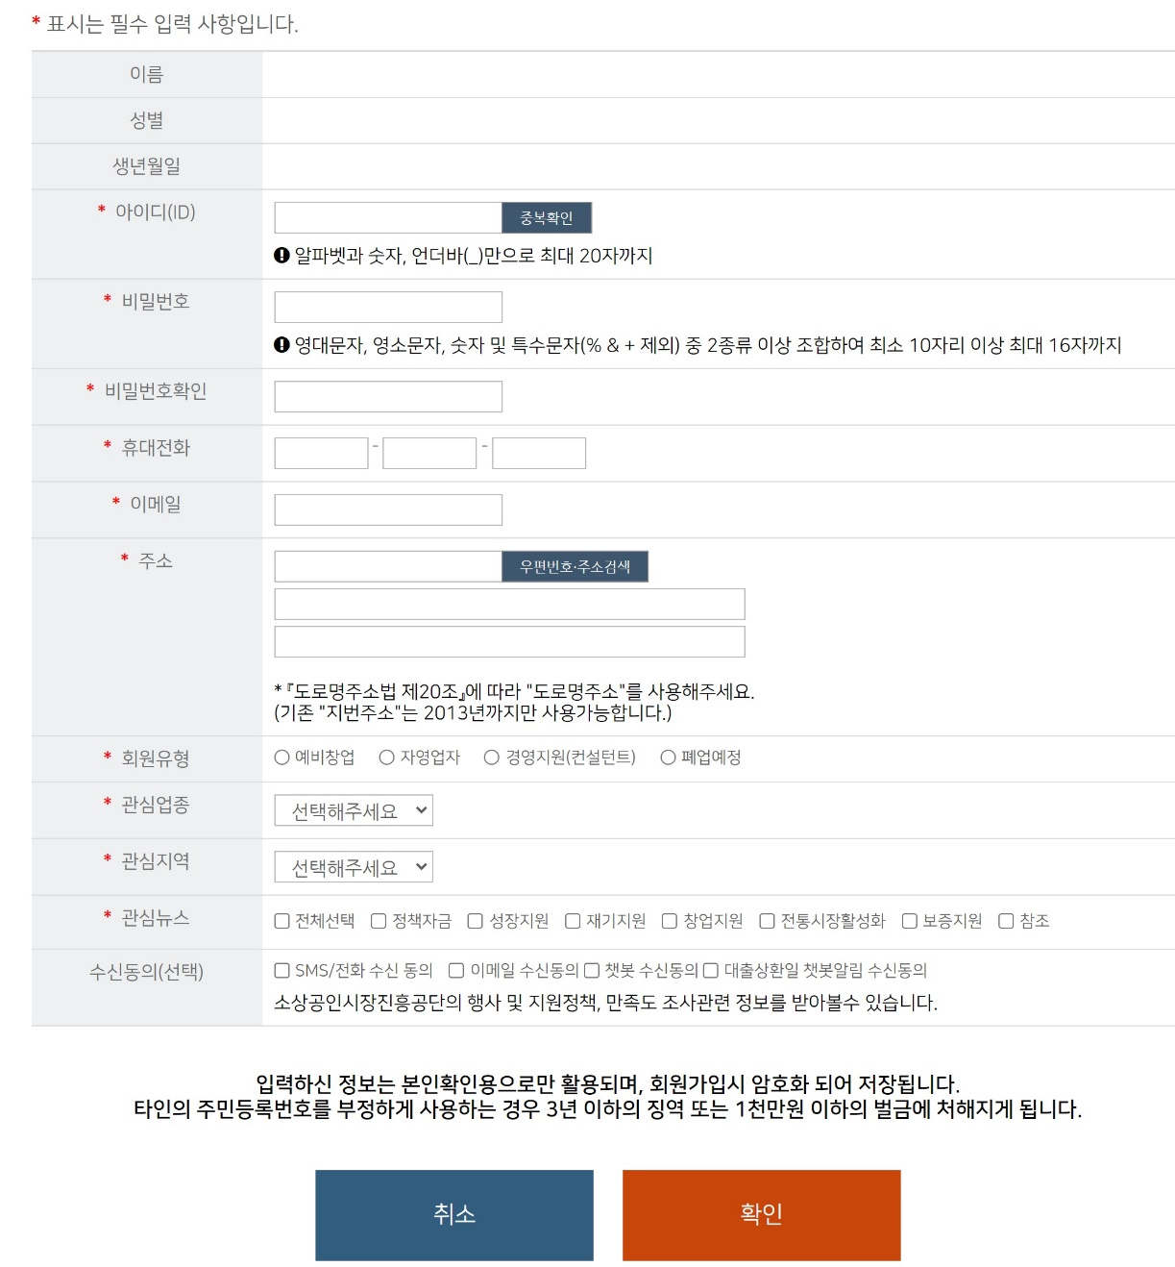

2-2
소상공인 개별 점포 신청 매뉴얼
소상공인마당 회원가입 절차
본인인증 이후 회원정보 입력 후 확인 선택
(선택 부분 제외하고 모든 내용 입력)
2. 회원가입 완료
상세화면

Slide 6
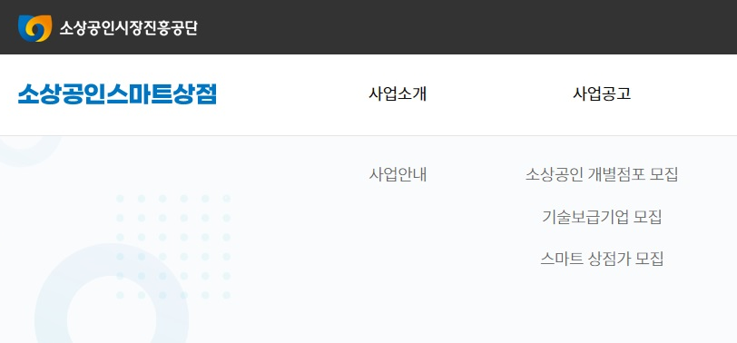
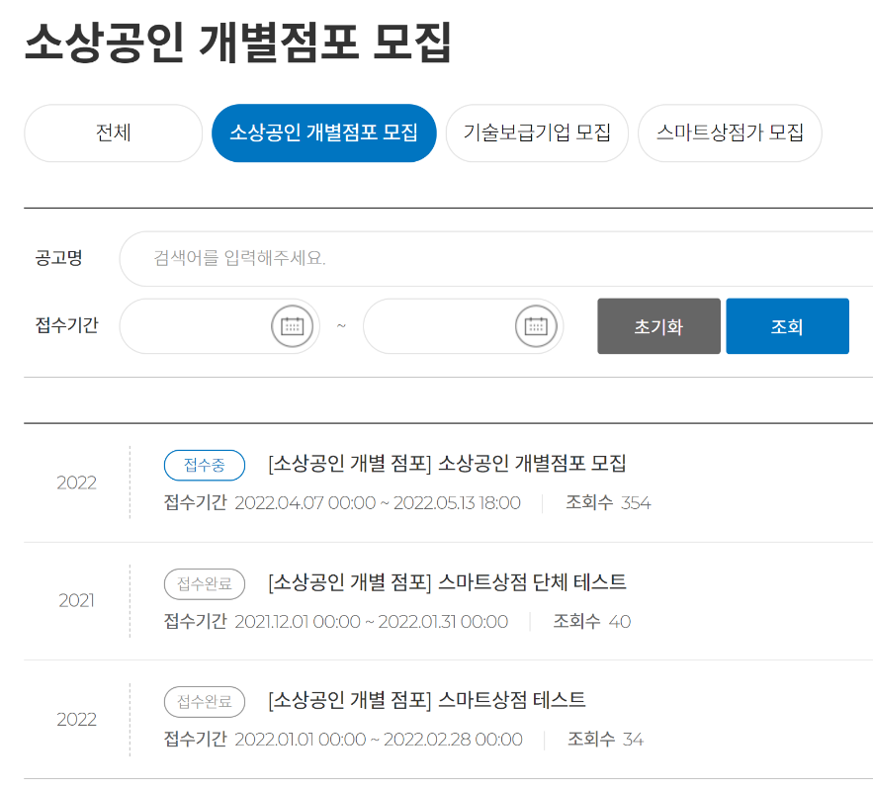
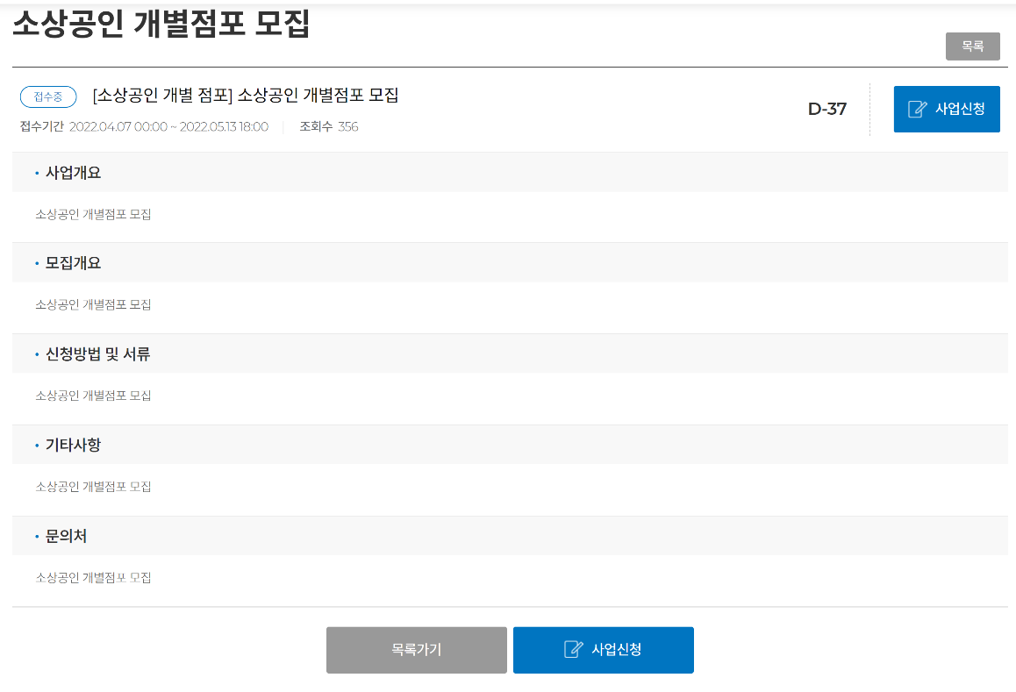
3
소상공인 개별 점포 신청 매뉴얼
소상공인 개별점포 모집 사업 신청
①
로그인 이후 상단의 사업공고 선택
2. 소상공인 개별점포 모집 선택
3. 소상공인 개별점포 모집 공고 선택
4. 우측 또는 하단의 사업신청 선택
선택하기
②
③
선택하기
④
선택하기

Slide 7
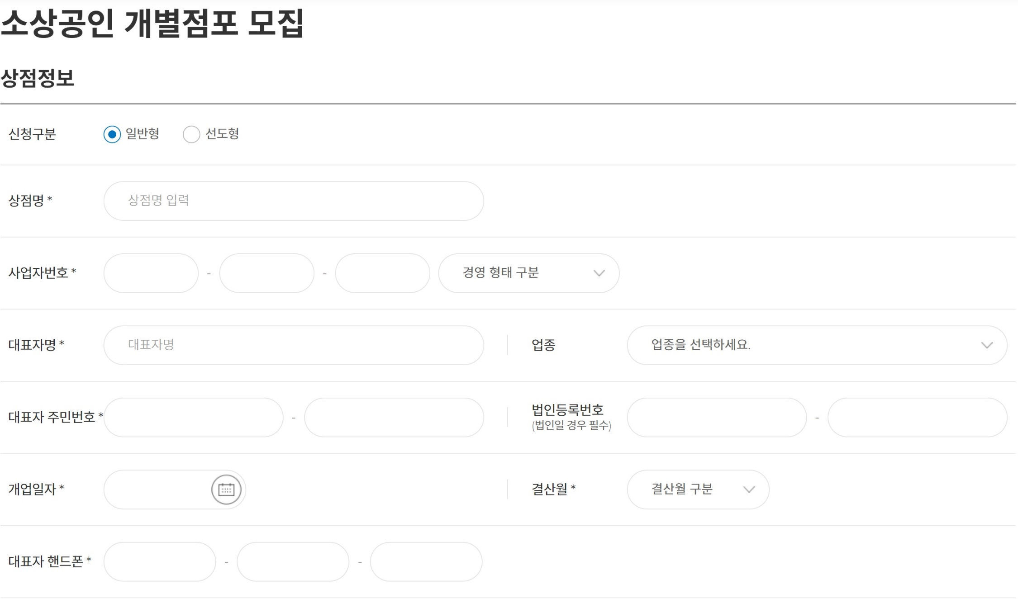
3
소상공인 개별 점포 신청 매뉴얼
소상공인 개별점포 모집 사업 신청
○ 일반형 상점
☞ 일반형 상점으로 선택 시, 중점 기술 1개 이상 필수 신청
중점기술 1개 이상 선택시 추가적으로 중점기술, 기초기술 선택 가능
☞ 국비 지원 금액은 공급가액의 70%, 최대 500만원까지 지원 가능
☞ 신청예시) · 중점기술 1개 / · 중점 기술 1개 + 기초 기술 n개
○ 선도형 상점
☞ 선도형 상점으로 선택 시, 중점 기술 2개 이상 필수 신청
중점기술 2개 이상 선택 시 추가적으로 중점기술, 기초기술 선택 가능
☞ 국비 지원 금액은 공급가액의 70%, 최대 1,500만원까지 지원 가능
☞ 신청예시) · 중점기술 2개 / · 중점 기술 2개 + 기초 기술 n개
작성방법

Slide 8
3
소상공인 개별 점포 신청 매뉴얼
소상공인 개별점포 모집 사업 신청
○ 상점명 입력
☞ 사업자등록증 상의 상점명으로 기입
작성방법

Slide 9
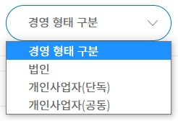
3
소상공인 개별 점포 신청 매뉴얼
소상공인 개별점포 모집 사업 신청
○ 경영 형태 선택
☞ 사업자등록증 상의 경영 형태 선택
선택방법
작성방법
○ 사업자번호 입력
☞ 사업자등록증 상의 사업자번호로 기입

Slide 10
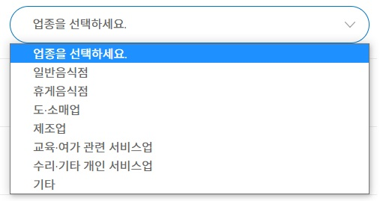
3
소상공인 개별 점포 신청 매뉴얼
소상공인 개별점포 모집 사업 신청
○ 업종 선택
☞ 사업자등록증 상의 업종에 맞게 선택
☞ 6개 업종에 해당하지 않는 경우는 기타로 선택
선택방법
작성방법
○ 대표자명 입력
☞ 사업자등록증 상의 대표자명으로 기입

Slide 11

3
소상공인 개별 점포 신청 매뉴얼
소상공인 개별점포 모집 사업 신청
○ 대표자 주민번호 입력
☞ 사업자등록증 상의 대표자 주민번호로 기입
○ 법인등록번호
☞ 법인에 해당하는 경우에만 필수 작성
작성방법
선택방법

Slide 12
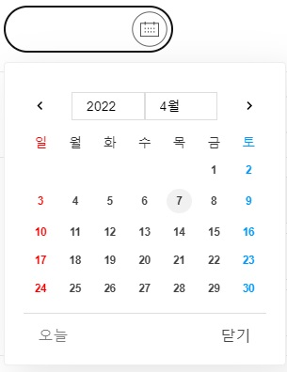
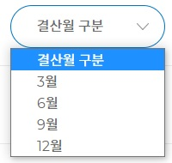
3
소상공인 개별 점포 신청 매뉴얼
소상공인 개별점포 모집 사업 신청
○ 개업일자 선택
☞ 사업자등록증 상의 개업일로 선택
○ 결산월 선택
☞ 본인에 해당되는 결산월로 선택
선택방법
선택방법

Slide 13
3
소상공인 개별 점포 신청 매뉴얼
소상공인 개별점포 모집 사업 신청
○ 대표자 핸드폰 입력
☞ 사업자등록증 상의 대표자 핸드폰 번호로 입력
☞ 지원 사업 진행에 따라 해당 안내 메시지(문자)가 발송되오니 정확한 정보로 등록 필요
선택방법

Slide 14
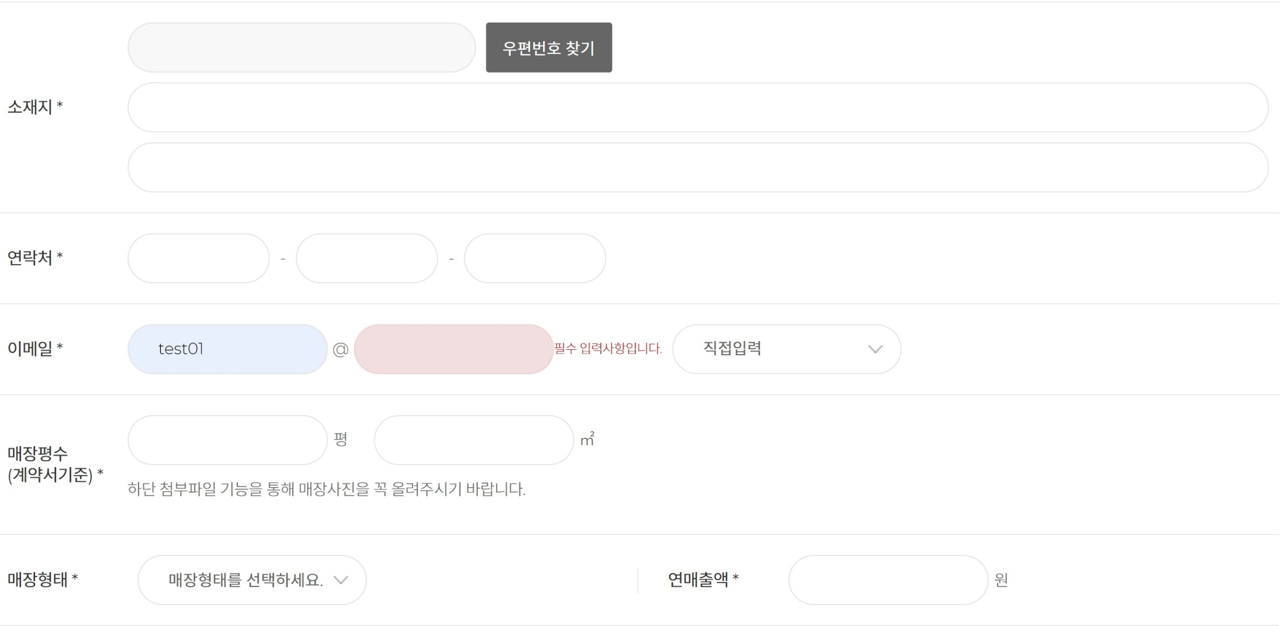
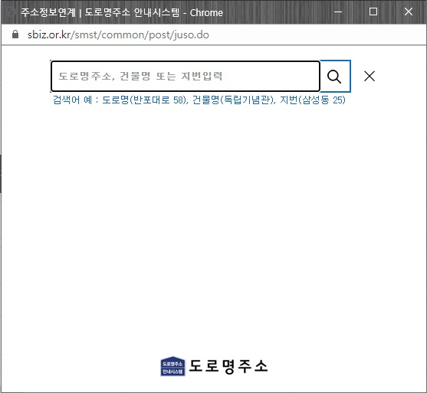
3
소상공인 개별 점포 신청 매뉴얼
소상공인 개별점포 모집 사업 신청
작성방법
○ 소재지 입력
☞ 사업자등록증 상의 주소지 기입
☞ 사업자등록증에 있는 주소지와 실제 주소지가 다를 경우 신청 불가

Slide 15
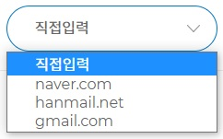
3
소상공인 개별 점포 신청 매뉴얼
소상공인 개별점포 모집 사업 신청
○ 연락처 입력
☞ 매장·상점의 대표 번호로 입력
선택방법
작성방법
○ 이메일 입력
☞ 이메일 주소 리스트에 없는 경우 직접입력 선택 후 입력
☞ 지원 사업 진행에 따라 해당 안내 메시지(이메일)가 발송되오니 정확한 정보로 등록 필요

Slide 16
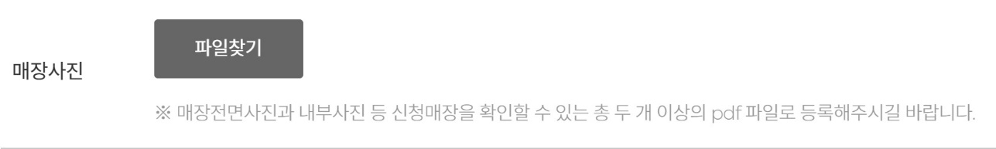
3
소상공인 개별 점포 신청 매뉴얼
소상공인 개별점포 모집 사업 신청
○ 매장평수 입력
☞ 신청 매장·상점의 계약서 내 평수로 입력
☞ 신청 페이지 하단의 첨부파일 기능 이용하여 매장 사진 업로드 필수
작성방법

Slide 17
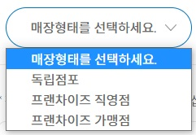
3
소상공인 개별 점포 신청 매뉴얼
소상공인 개별점포 모집 사업 신청
○ 매장형태 선택
☞ 신청 매장·상점에 맞는 형태를 목록에서 선택
☞ 독립점포: 가맹본부 없이 본인의 독립된 브랜드로 운영하는 점포
☞ 프랜차이즈 직영점: 프랜차이즈 직영점 가맹계약을 체결하고 운영하는 점포
☞ 프랜차이즈 가맹점: 프랜차이즈 가맹점
○ 연매출액 입력
☞ 사업 신청 이전 년도 부가가치세과세표준증명원 기준으로 입력
☞ 창업일이 1년 미만인 경우, 개업일로부터의 부가가치세표준증명원상의 총 매출액으로 입력
선택방법
작성방법

Slide 18
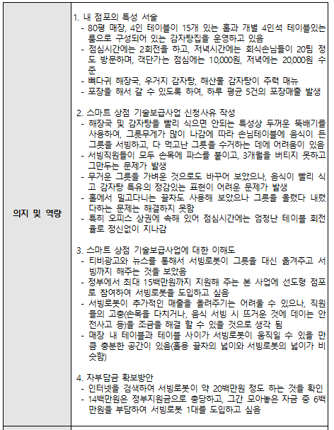
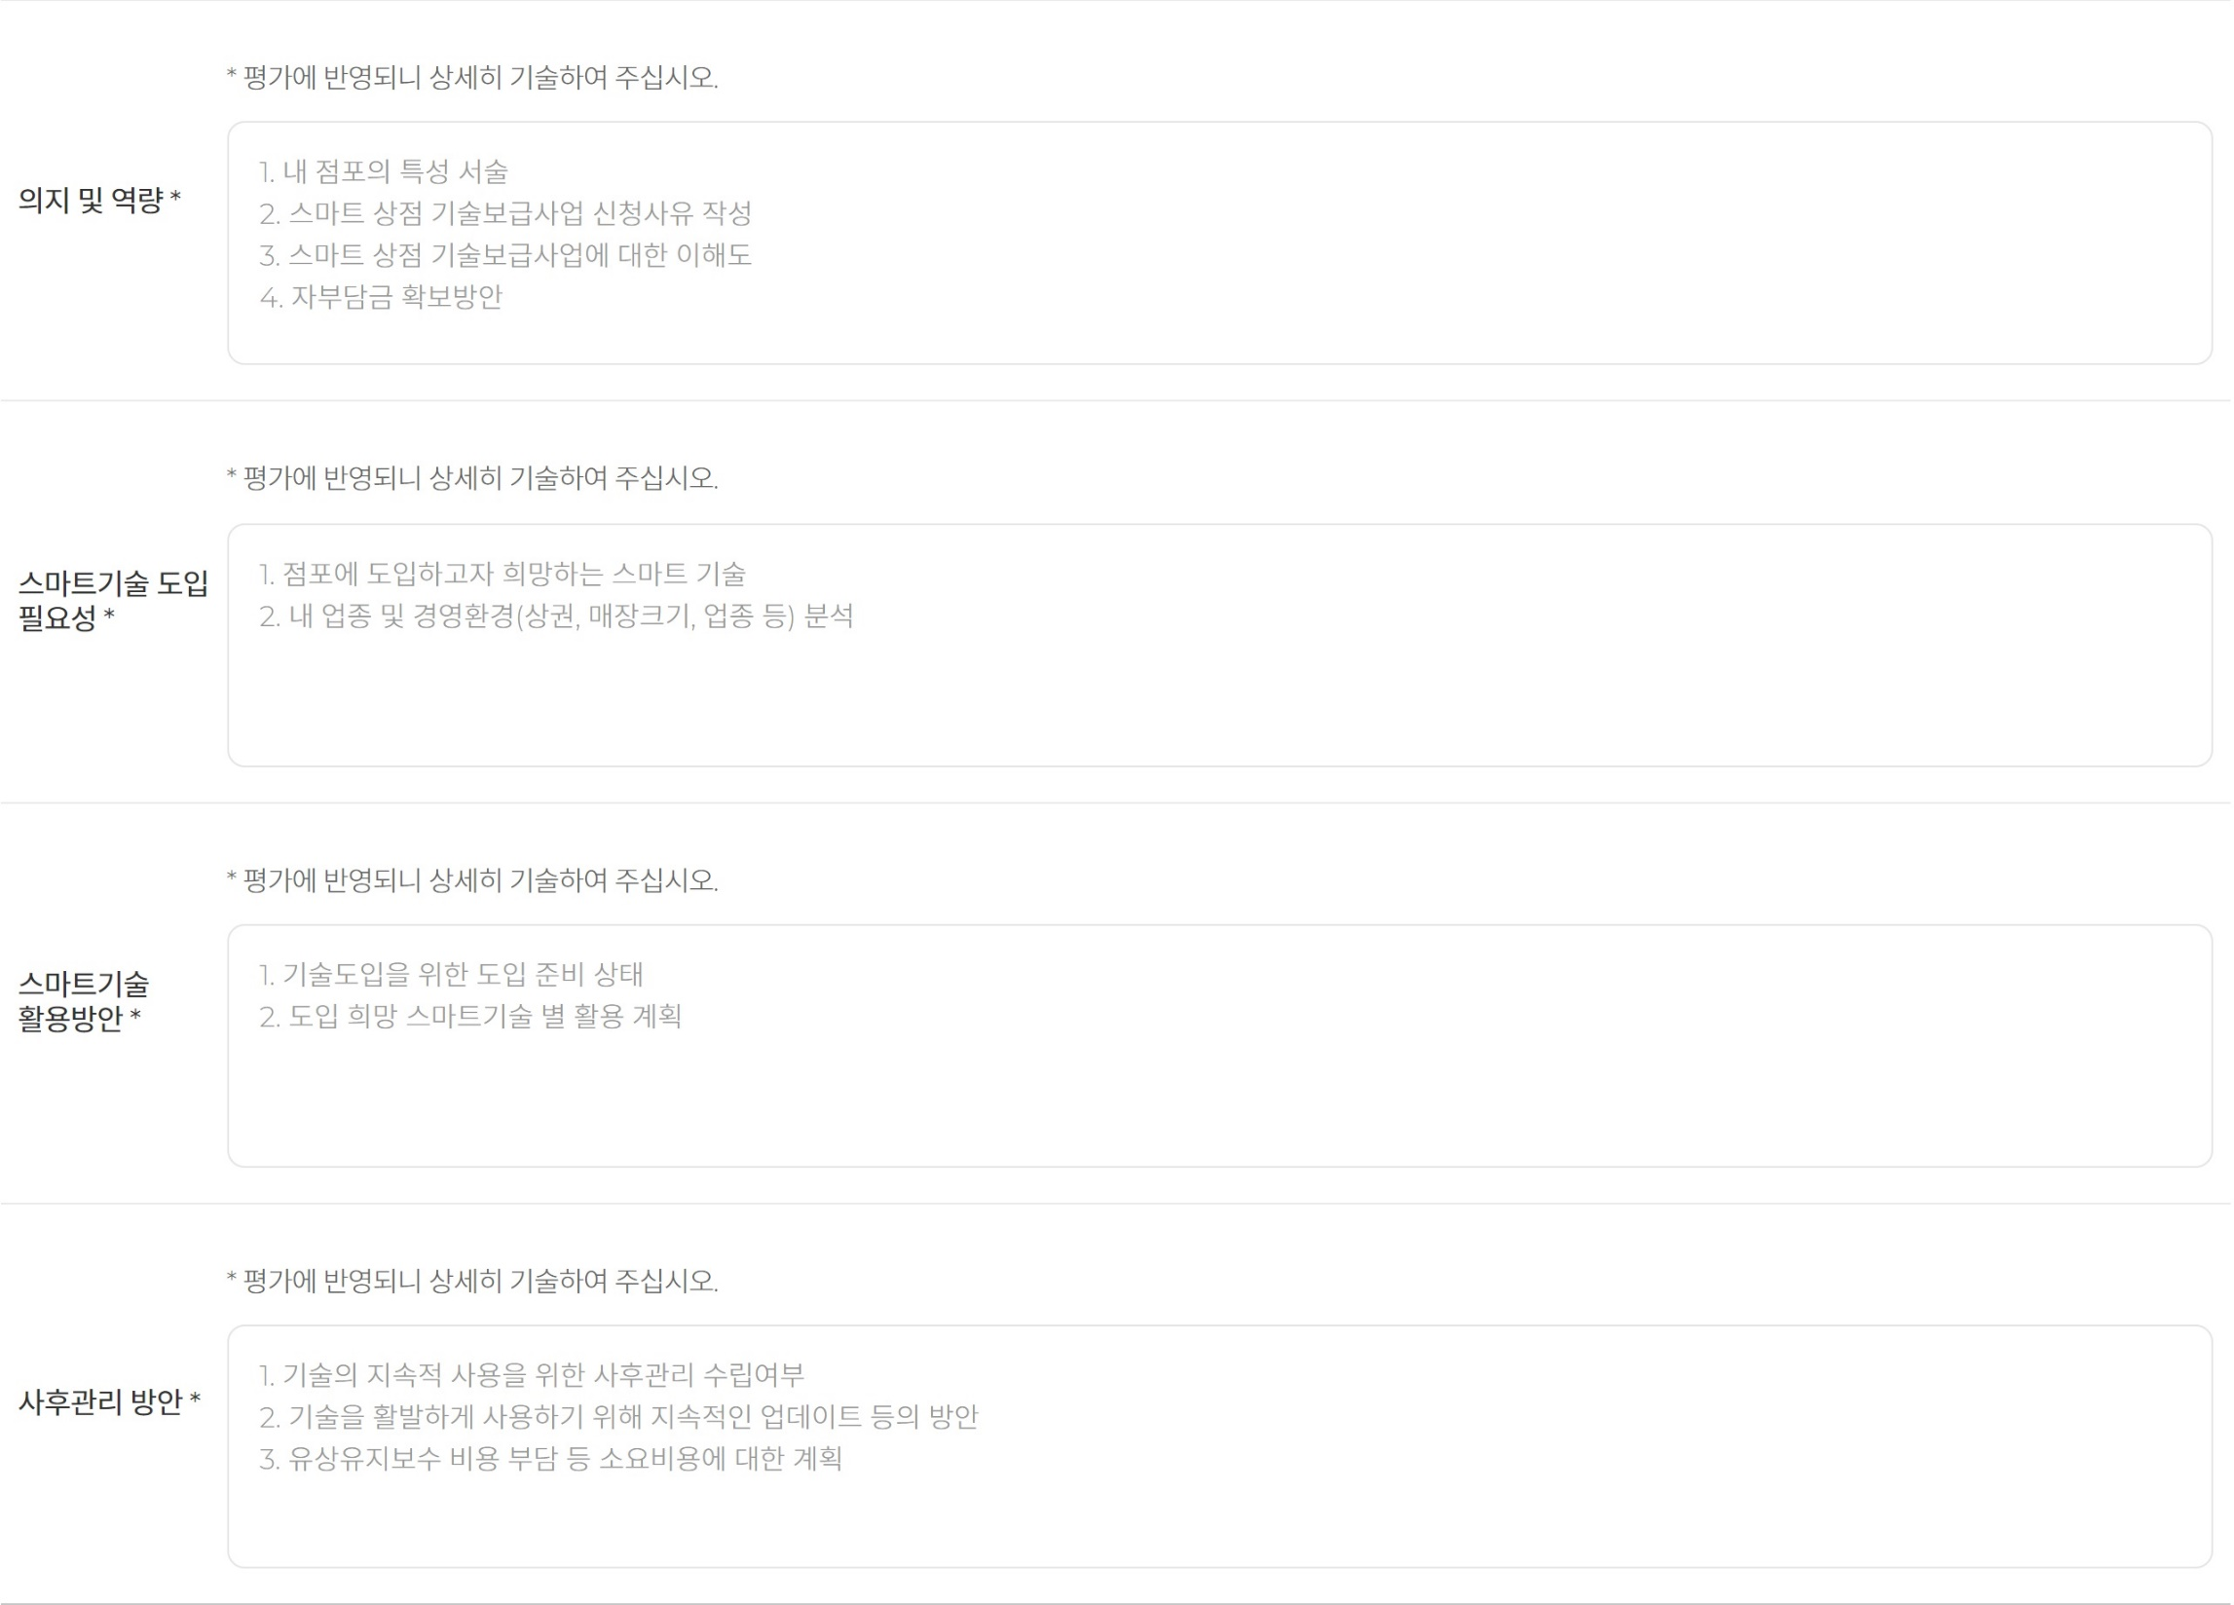
3
소상공인 개별 점포 신청 매뉴얼
소상공인 개별점포 모집 사업 신청
①
작성예시
○ 신청 내용 입력
☞ 4개의 항목 모두 평가에 반영되는 내용이니, 예시로
들어드린 내용에 맞게 자세하게 작성 필요

Slide 19
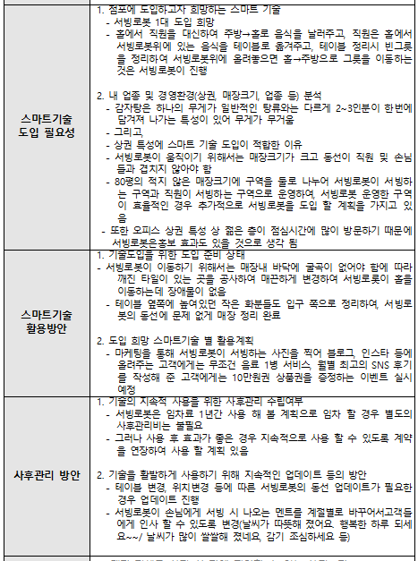
3
소상공인 개별 점포 신청 매뉴얼
소상공인 개별점포 모집 사업 신청
②
③
작성예시
④
○ 신청 내용 입력
☞ 4개의 항목 모두 평가에 반영되는 내용이니, 예시로
들어드린 내용에 맞게 자세하게 작성 필요

Slide 20
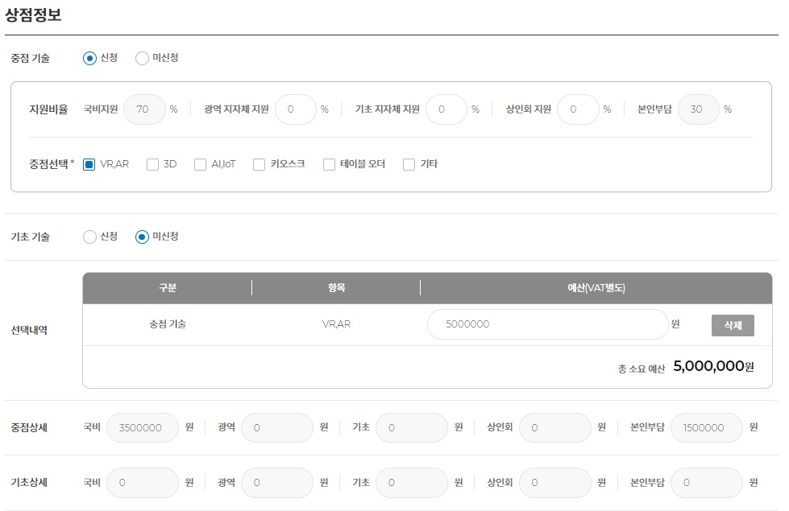
3
소상공인 개별 점포 신청 매뉴얼
소상공인 개별점포 모집 사업 신청
○ 일반형 상점(중점기술 1개만 신청하는 경우)
☞ 중점선택에서 희망하는 기술분야 1개 선택
☞ 선택 내역의 예산에 5,000,000원 입력
☞ 신청할 때는 위의 방법으로 작성하고, 선정 이후에는 공단에서 금액 조정 예정

Slide 21
3
소상공인 개별 점포 신청 매뉴얼
소상공인 개별점포 모집 사업 신청
○ 중점상세/기초상세
☞ 해당 금액은 선택 내역에서 작성한 금액을 바탕으로 자동 계산됩니다.
안내사항

Slide 22
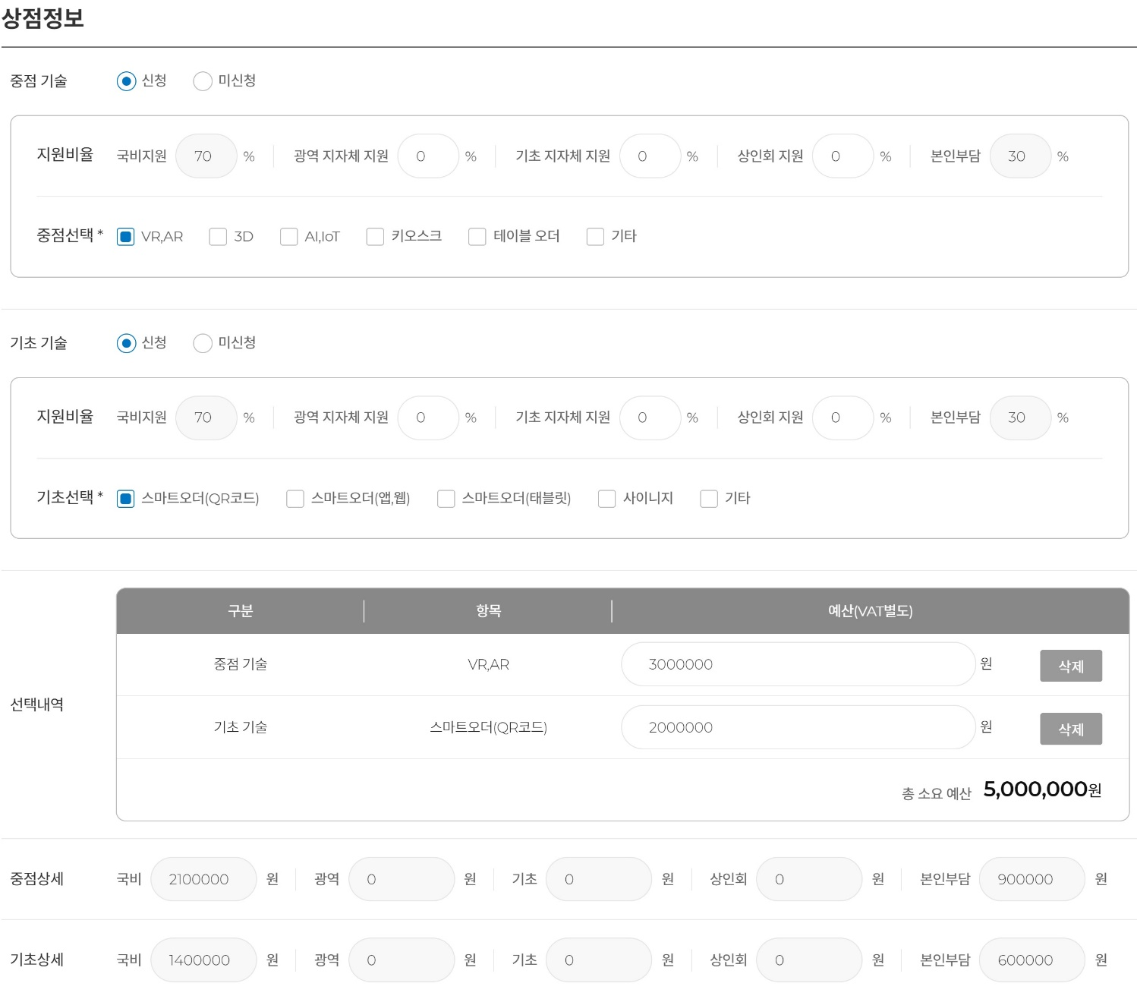
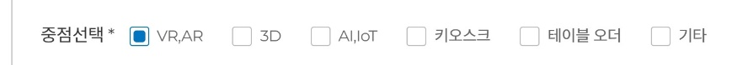

3
소상공인 개별 점포 신청 매뉴얼
소상공인 개별점포 모집 사업 신청
○ 일반형 상점(중점기술 1개, 기초기술 1개 신청하는 경우)
☞ 중점선택에서 희망하는 기술분야 1개 선택, 기초선택에서 희망하는 기술분야 1개 선택
☞ 선택 내역의 예산에 중점 기술 3,000,000원 기초 기술 2,000,000원 입력
☞ 추가적으로 선택하는 기술에 대해서는 예산을 1,000,000원으로 일괄 입력
☞ 신청할 때는 위의 방법으로 작성하고, 선정 이후에는 공단에서 금액 조정 예정

Slide 23
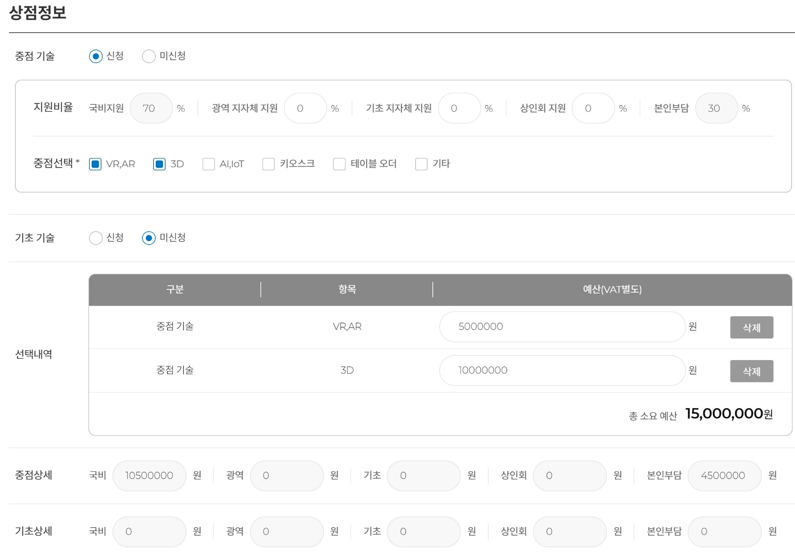

3
소상공인 개별 점포 신청 매뉴얼
소상공인 개별점포 모집 사업 신청
○ 선도형 상점(중점기술 2개만 신청하는 경우)
☞ 중점선택에서 희망하는 기술분야 2개 선택
☞ 선택 내역의 예산에 중점 기술 1개 5,000,000원 입력, 나머지 1개 10,000,000원 입력
☞ 신청할 때는 위의 방법으로 작성하고, 선정 이후에는 공단에서 금액 조정 예정

Slide 24
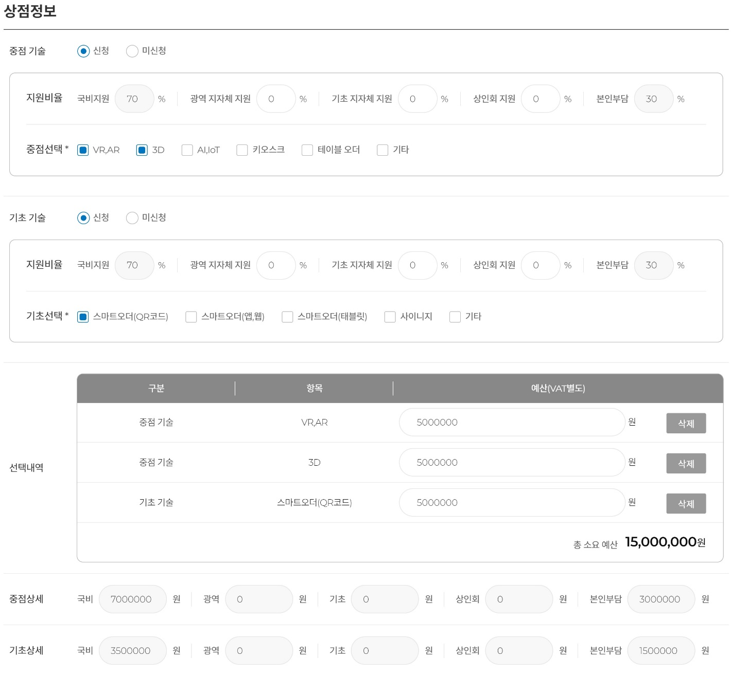


3
소상공인 개별 점포 신청 매뉴얼
소상공인 개별점포 모집 사업 신청
○ 선도형 상점(중점기술 2개, 기초기술 1개 신청하는 경우)
☞ 중점선택에서 희망하는 기술분야 2개 선택, 기초선택에서 희망하는 기술분야 1개 선택
☞ 선택 내역의 예산에 중점 기술 각각 5,000,000원 입력, 기초기술 5,000,000원 입력
☞ 추가적으로 선택하는 기술에 대해서는 예산을 1,000,000원으로 일괄 입력
☞ 신청할 때는 위의 방법으로 작성하고, 선정 이후에는 공단에서 금액 조정 예정

Slide 25
3
소상공인 개별 점포 신청 매뉴얼
소상공인 개별점포 모집 사업 신청
○ 선도형 상점(중점기술 2개, 기초기술 1개 신청하는 경우)
☞ 중점선택에서 희망하는 기술분야 2개 선택, 기초선택에서 희망하는 기술분야 1개 선택
☞ 선택 내역의 예산에 중점 기술 각각 5,000,000원 입력, 기초기술 5,000,000원 입력
☞ 신청할 때는 위의 방법으로 작성하고, 선정 이후에는 공단에서 금액 조정 예정

Slide 26
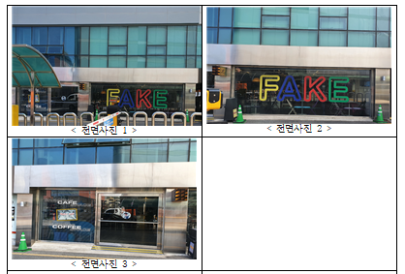
3
소상공인 개별 점포 신청 매뉴얼
소상공인 개별점포 모집 사업 신청
업로드방법
○ 매장사진 업로드
☞ 매장 간판과 전면이 모두 나오게 한 장으로 찍을 수 있다면 1장만 첨부
☞ 매장이 커서 1장에 모두 나올 수 없다면, 멀리서 찍은 다른 사물과
겹쳐있는 사진 1장과 가까이서 찍은 여러 장의 사진을 함께 첨부
예시사진

Slide 27
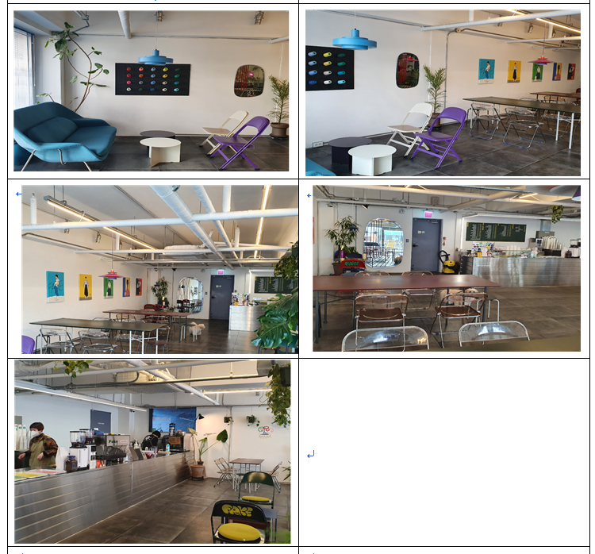
3
소상공인 개별 점포 신청 매뉴얼
소상공인 개별점포 모집 사업 신청
업로드방법
○ 매장내부 사진 업로드
☞ 매장 내부 사진은 여러장으로 나누어 찍어서 첨부
☞ 각 사진의 일부 위치가 겹치도록 찍어서 여러장의 사진을 연결
해서 생각하면 매장이 어떻게 생겼을지 확인 할 수 있도록 사진
을 여러장 첨부
☞ 같은 색깔로 표시 된 부분이 각각 겹치게 사진이 찍어진 상태임
빨간색 – 빨간색, 파랑색 – 파랑색,
노랑색 – 노랑색, 연두색 – 연두색
매장이 여러 부분으로 나누어져 있다면 나누어져 있는 곳 별로 사진 촬영하여 첨부
예시사진

Slide 28
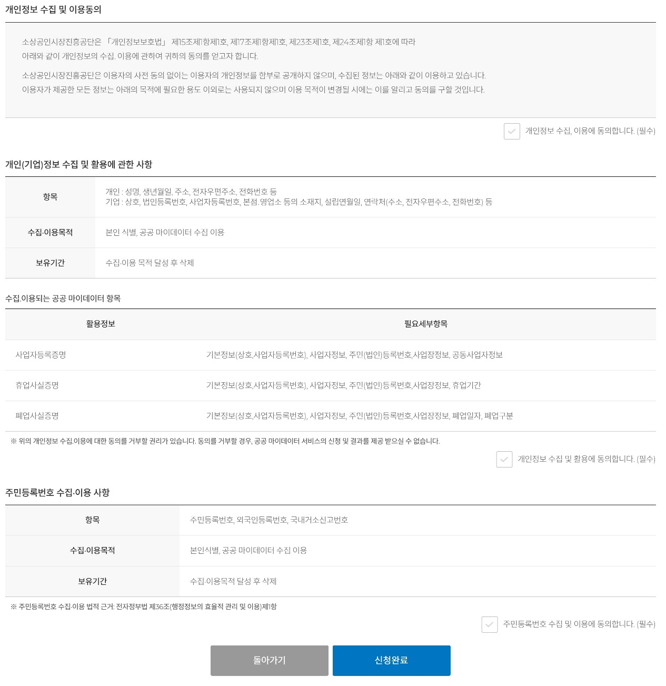
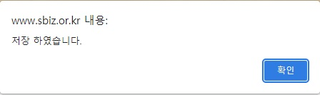
3
소상공인 개별 점포 신청 매뉴얼
소상공인 개별점포 모집 사업 신청
1. 개인정보 수집 동의(2개) 선택
2. 주민등록번호 수집에 대한 동의 선택
3. 신청완료 버튼 선택
신청완료 후 저장 하였습니다.
(안내창 나타나면 신청 완료)
선택하기

Slide 29
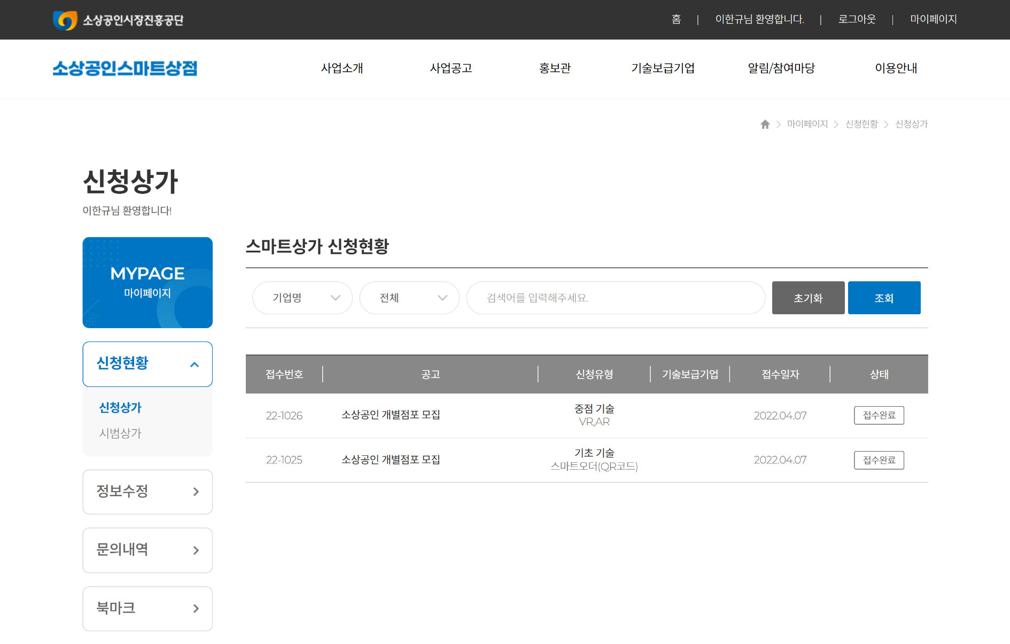
4
소상공인 개별 점포 신청 매뉴얼
마이페이지 신청사업 조회
선택하기

Slide 30
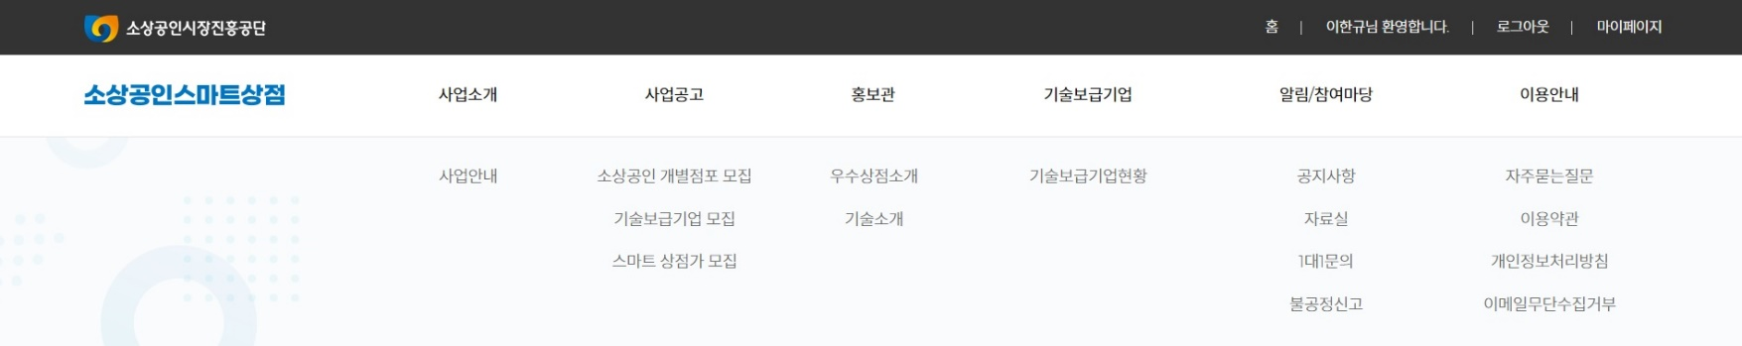
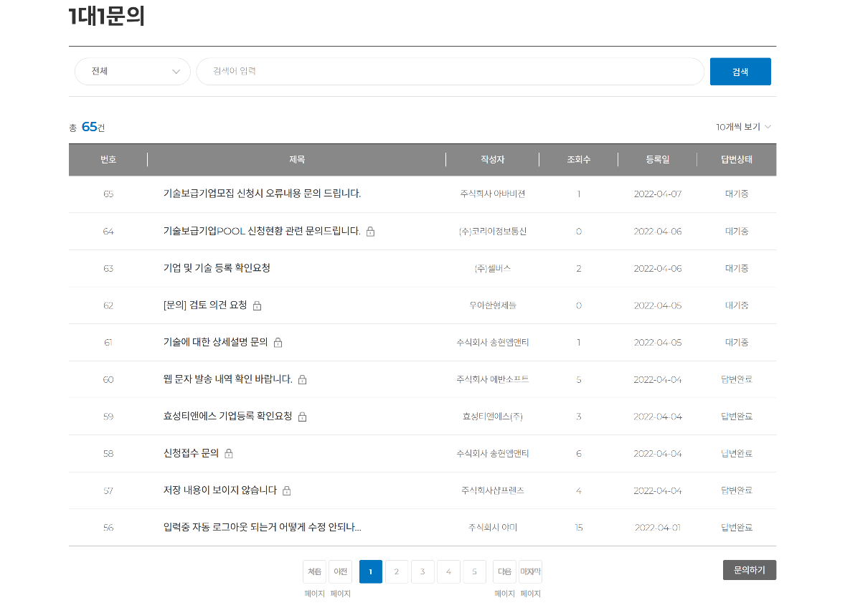
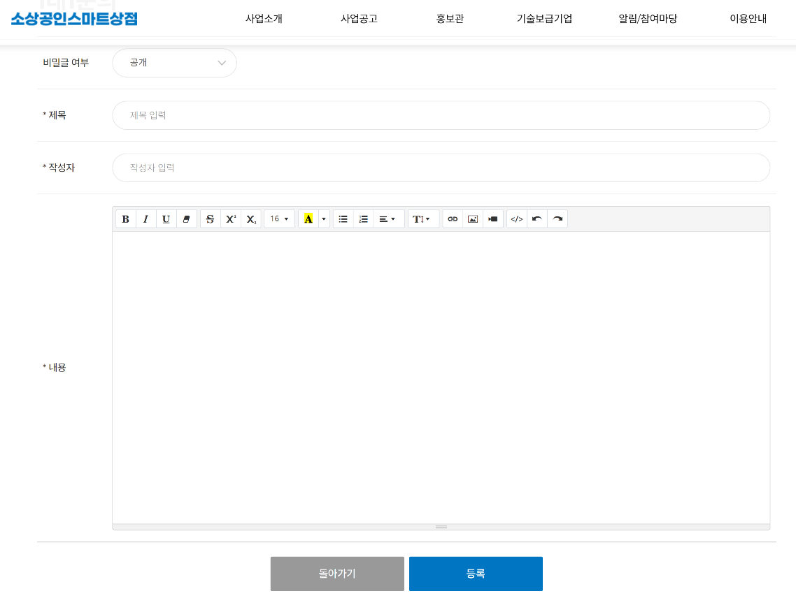
5
소상공인 개별 점포 신청 매뉴얼
1대1 문의
①
선택하기
○ 1대1 문의
☞ 사업을 신청하는 과정에서 오류가 발생하거나 시스템 이용에 문의가 있을 경우 문의게시판 이용
③
②

